Slide 1
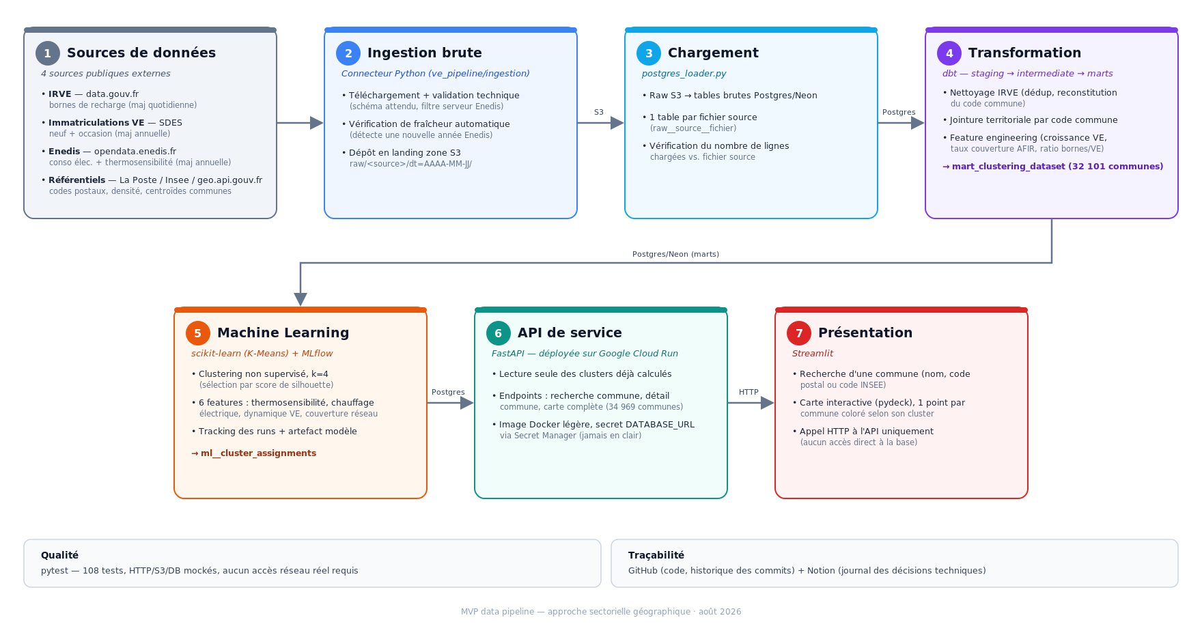
Pipeline data — bornes de recharge VE
MVP — évaluation des besoins en bornes de recharge VE par approche sectorielle géographique
Notes:
Pipeline en 7 etapes : (1) 4 sources publiques externes (IRVE quotidien, immatriculations SDES et Enedis annuels, referentiels geographiques) -> (2) ingestion Python vers une landing zone S3, avec verification automatique de fraicheur sur le filtre Enedis -> (3) chargement des CSV bruts dans Postgres/Neon -> (4) transformation dbt (nettoyage IRVE, jointure territoriale par commune, feature engineering) produisant mart_clustering_dataset sur 32101 communes -> (5) clustering K-Means (k=4) avec tracking MLflow -> (6) API FastAPI en lecture seule deployee sur Cloud Run -> (7) application Streamlit (recherche de commune + carte interactive coloree par cluster). 108 tests automatises couvrent l'ensemble de la chaine ; code sur GitHub, decisions documentees sur Notion.

